Slide 1

Dokument/Titel/InfoFusszeile
00.00.0000
Seite <number>

Slide 2
Titel Arial Narrow Regular 40 pt
Dokument/Titel/InfoFusszeile
00.00.0000
Seite <number>
Untertitel, Arial Narrow Regular 20pt

Slide 3

Dokument/Titel/InfoFusszeile
00.00.0000
Seite <number>
Aufzählung, Arial Narrow Regular 26 pt
Zeilenabstand 48 pt
Aufzählung, Schrift Arial Narrow Regular 26 pt
Zeilenabstand auch hier 48 pt
Aufzählung, Arial Narrow Regular 26 pt
Zeilenabstand achtundvierzig pt

Slide 4
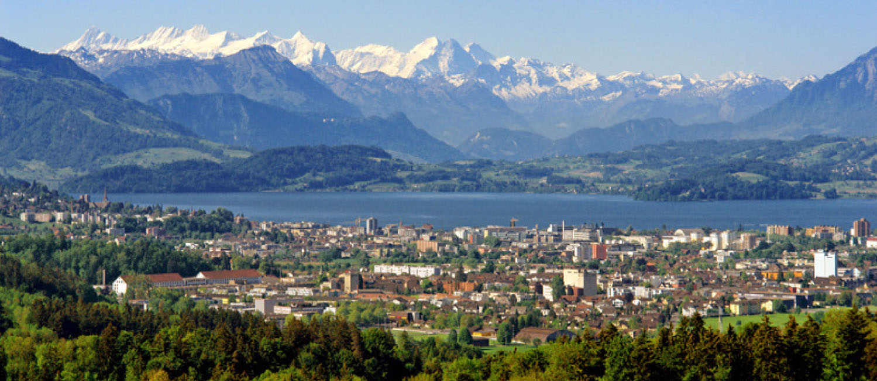
Titel, Arial Narrow Regular 33 pt
Untertitel, Arial Narrow Regular 20 pt
Dokument/Titel/InfoFusszeile
00.00.0000
Seite <number>

Slide 5

Titel maximal eine Zeile
Dokument/Titel/InfoFusszeile
00.00.0000
Seite <number>
Lauftext gross, Arial Narrow Regular 26 pt, Zeilenabstand 32 pt
in hent dunt acip ea facilit volobore con ver aut ipit alitmar
Dessi beris aut dolorum quiame velecte mporum illaborroessi
mintem reprati onsedis autescus.

Slide 6

Titel, Arial Narrow Regular 33 pt
Dokument/Titel/InfoFusszeile
00.00.0000
Seite <number>
  Auflistung, Arial Narrow Regular, 26 pt
  Zeilenabstand, 48 pt
  Illustratives Bild als Balken, randabfallend
  Duis dunt wisismolum numsan utpat ulputat nim
  Cionsed dolor in hent dunt acip ea

Slide 7

Dokument/Titel/InfoFusszeile
00.00.0000
Seite <number>
  Auflistung, Arial Narrow Regular, 26 pt
  Zeilenabstand, 48 pt
  Illustratives Bild als Balken, randabfallend
  Duis dunt wisismolum numsan utpat ulputat nim
  Cionsed dolor in hent dunt acip ea

Slide 8
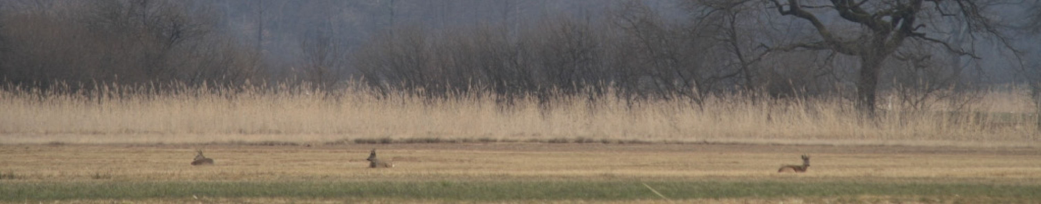
Titel, Arial Narrow Regular 33 pt
Dokument/Titel/InfoFusszeile
00.00.0000
Seite <number>
  Aufzählung erste Stufe, Arial Narrow Regular 26 pt
    Auflistung zweite Stufe, Arial Narrow Regular 26 pt
  Zeilenabstand 48 pt
    Aufzählung erste Stufe, Arial Narrow Regular 26 pt
    Auflistung zweite Stufe, Arial Narrow Regular 26 pt

Slide 9

Titel, Arial Narrow Regular 33 pt
Dokument/Titel/InfoFusszeile
00.00.0000
Seite <number>
Aufzählung erste Stufe, Arial Narrow Regular 26 pt
  Auflistung zweite Stufe, Arial Narrow Regular 26 pt
  Zeilenabstand 48 pt
Aufzählung erste Stufe, Arial Narrow Regular 26 pt
  Auflistung zweite Stufe, Arial Narrow Regular 26 pt

Slide 10

Titel, Arial Narrow Regular 33 pt
Untertitel, Arial Narrow Regular 20 pt
Dokument/Titel/InfoFusszeile
00.00.0000
Seite <number>

Slide 11
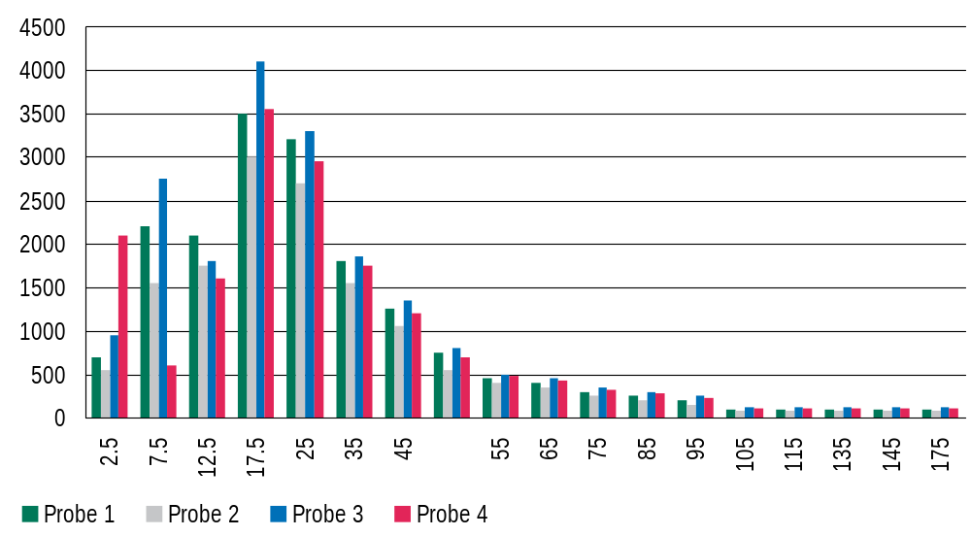
Inhaltsseite mit Grafik
Dokument/Titel/InfoFusszeile
00.00.0000
Seite <number>
Bevölkerung
bestehende Infrastruktur

Slide 12

Titel, Arial Narrow Regular 33 pt
Dokument/Titel/InfoFusszeile
00.00.0000
Seite <number>
It doloreet lam quisl inci blam delessenim il ercilla facilitendepis nummy nulput ad magnisc eram deduipsum auguer seniam endio odo del ullam zrit, quis dunt wisismolumas numsanutpat ulputat nim quamiureros tionsed dolor in hent dunt acipeafa
cilit volobore con ver aut ipit alit ulluma velent alisis nos Filuami nim dolore velisisl ullan.

Slide 13
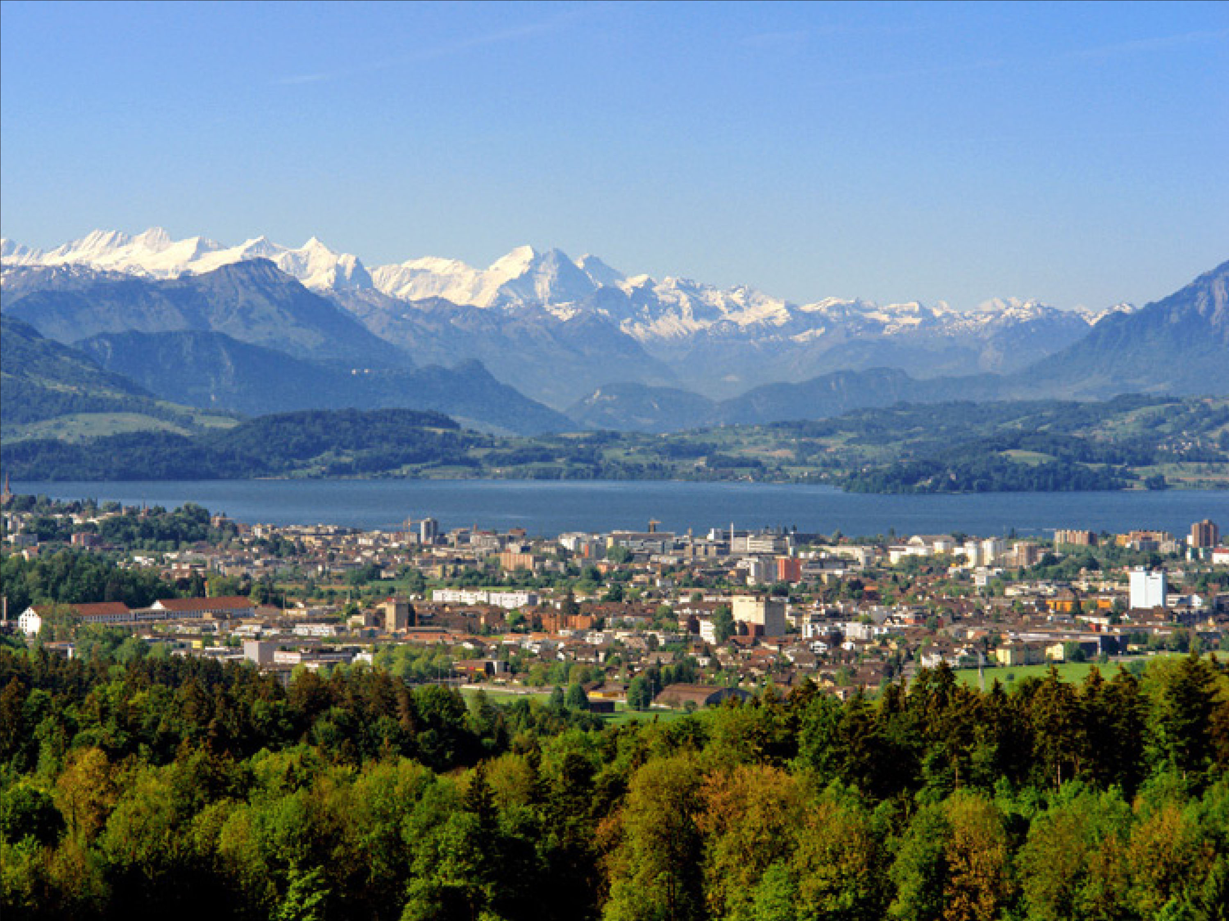
Dokument/Titel/InfoFusszeile
00.00.0000
Seite <number>

